Slide 1

Основы языка С
Введение в основы языка С

Slide 2
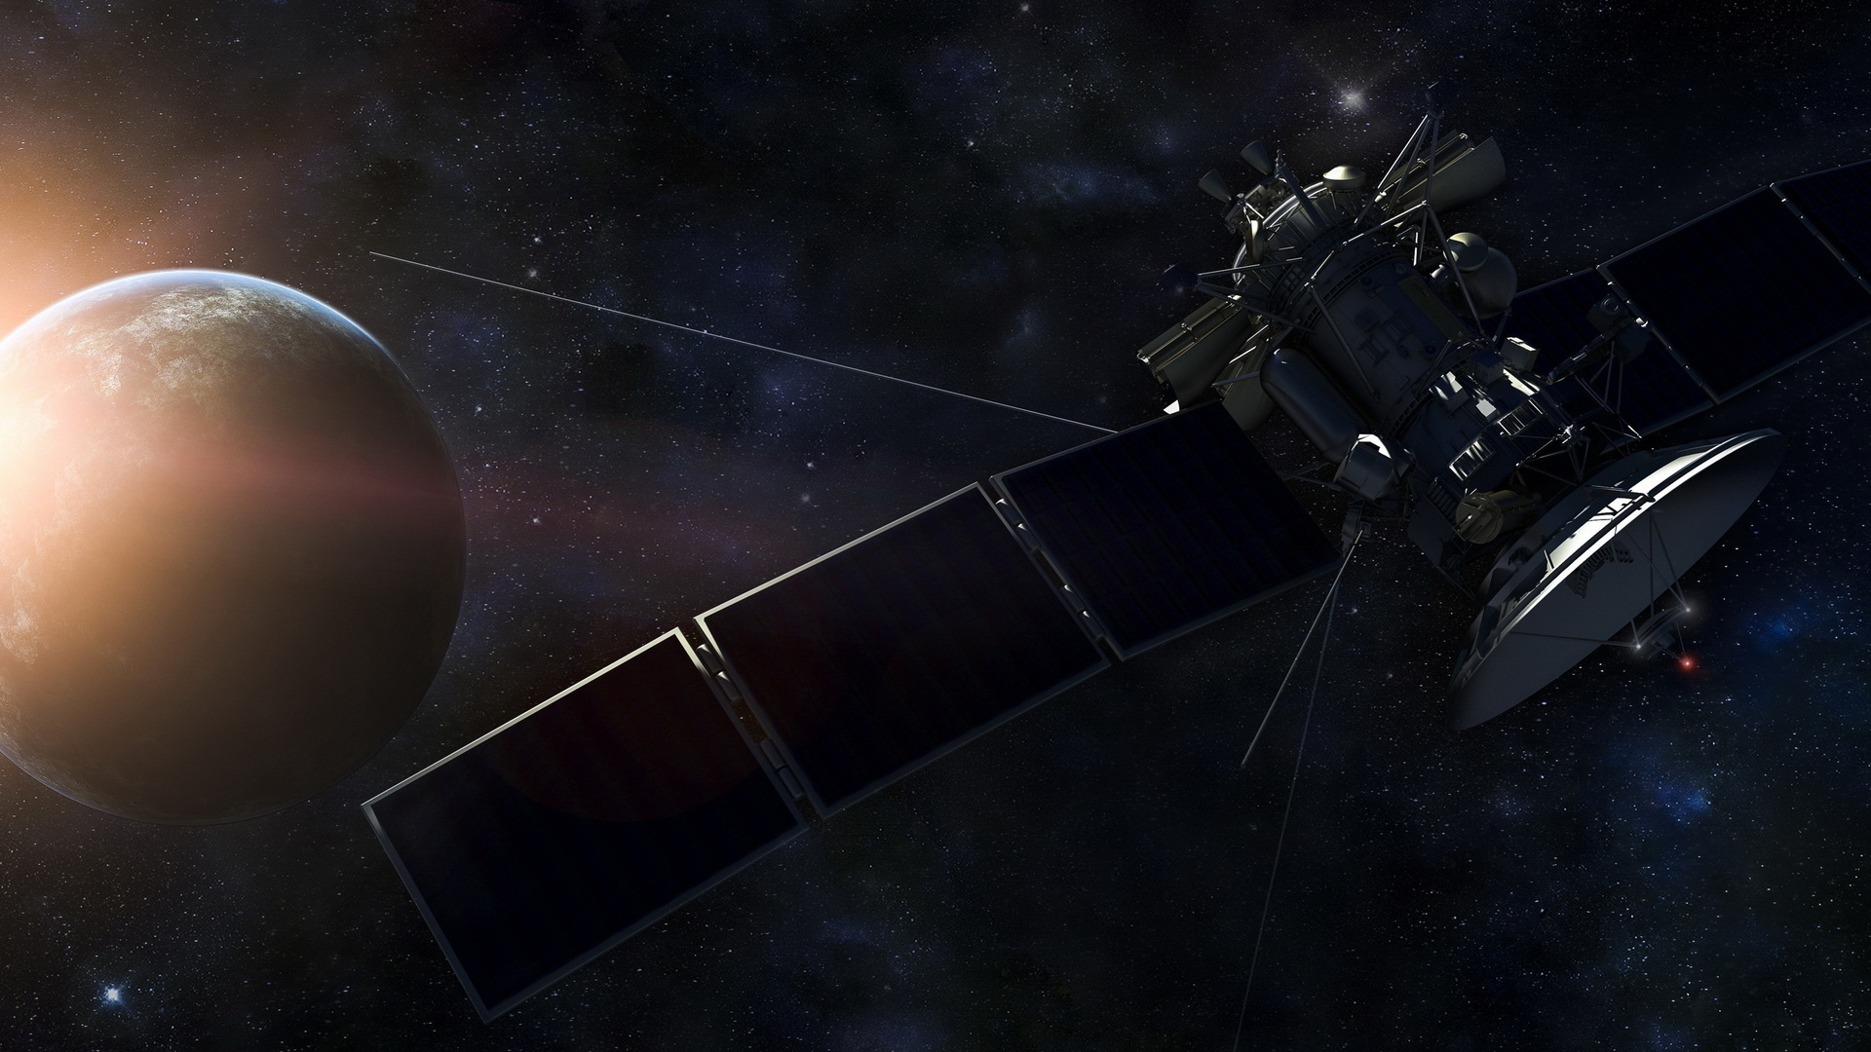
Иван Овчинников
Разработчик программного обеспечения в Российских Космических Системах
Разработчик универсальных цифровых и аналоговых телеметрических систем для искусственных спутников
Преподаватель GeekBrains с оценкой 4.9

Slide 3

Знание С позволяет программисту по-настоящему оценить все прелести высокоуровневых языков программирования, а также и ограничения, которые возникают при их использовании

Slide 4
Что будем изучать?
Основные конструкции языка
Переменные и константы
Указатели и ссылки
Условия и циклы
Массивы
Структуры
Базовые понятия булевой алгебры
Бинарные операции

Slide 5
По окончании курса
Вы научитесь создавать свои собственные базовые программы, получите необходимые знания для дальнейшего обучения.
Успехов в освоении данного курса!
Увидимся на уроках!

